Slide 1
Programação de Computadores I
Professora Maria Clicia Stelling de Castro

Slide 2
Ementa
Introdução
Sintaxe
Funções Básicas
Estruturas de Controle
Matrizes
Ponteiros
Funções
Estruturas de Dados
Alocação Dinâmica de Memória
Manipulação de Arquivos

Slide 3
Introdução

Slide 4
Algoritmo Computacional
Seqüência ordenada, finita de operações bem definidas e eficazes, operando sobre dados
Deve terminar num período de tempo finito e plausível
Produzir um resultado ou indicar que não é possível encontrá-lo

Slide 5
Algoritmo Computacional
Principais fases
  elaboração do algoritmo computacional referente ao problema
  codificação do algoritmo computacional em uma linguagem de alto nível -programa fonte
  tradução do programa fonte para o código correspondente em linguagem de máquina - programa objeto
  execução do programa objeto pelo computador

Slide 6
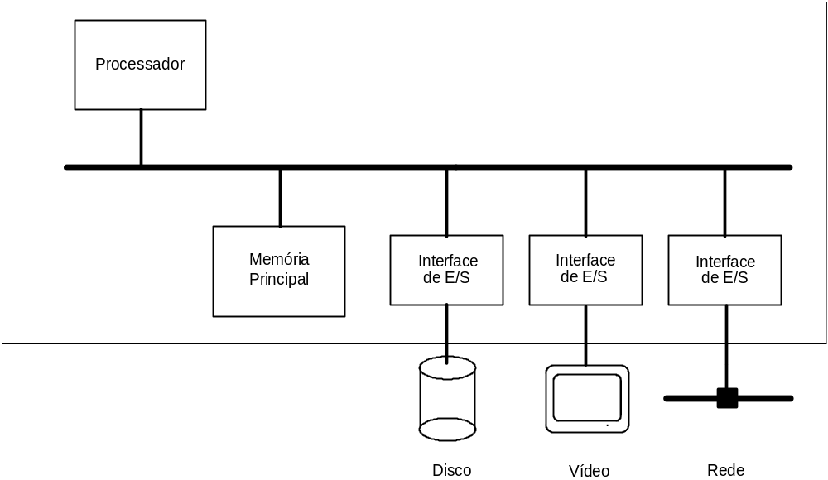
Organização Típica de um Computador

Slide 7
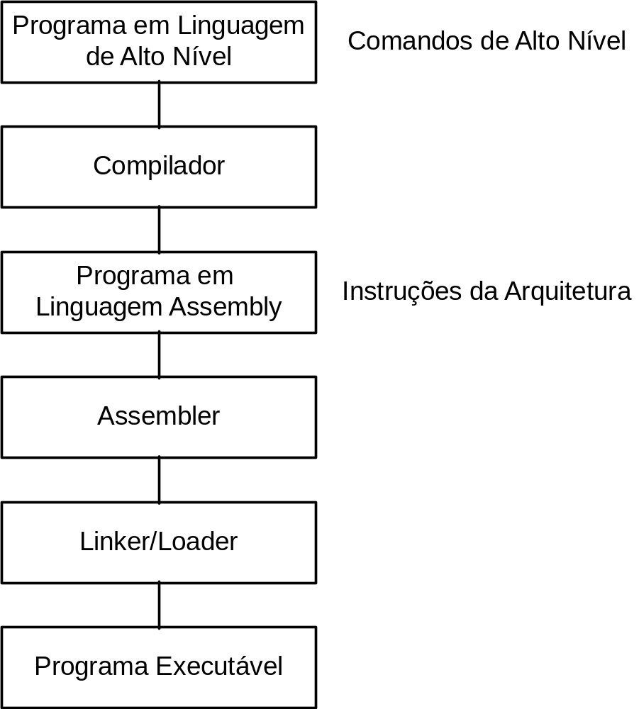
Contexto de Software

Slide 8
Programa
Algoritmo que deve ser executado pelo computador
Formas de representação
  fluxograma
  pseudo-código
  linguagem de programação

Slide 9
A Linguagem C
Ken Thompson e Dennis Ritchie (70)
Estruturada e padronizada
Utilização
  software de sistemas
  aplicações

Slide 10

Os Criadores da Linguagem C
Ken Thompson (à esquerda) e Dennis Ritchie (à direita)

Slide 11
Sintaxe

Slide 12
Sintaxe
Início do programa  main()
Identificadores  utilizados para referenciar variáveis, funções e outros objetos
Declarações  expressam partes de um programa, podendo dar significado a um identificador
Tipos  definem as propriedades dos dados (atributos)
Funções  especificam as ações de um programa (métodos)

Slide 13
Indentificadores
O primeiro caracter  uma letra ou sublinhado
Apenas os 32 primeiros caracteres são significativos
Case sensitive  maiúsculas se diferem de minúsculas
As instruções terminam com ;
Comentários devem ficar entre /* e */

Slide 14
Programa Simples
Comando para pré-processador
Definições de bibliotecas de entrada e saída
#include <stdio.h>
int main()
{
printf("Hello, world!\n");
return 0;
}
Função main retorna um inteiro
Nome da função é “main”
Definição de uma função
Início de bloco
Final de bloco
Chamada à função “printf”
Parâmetro para printf
Termina a função main e retorna valor 0

Slide 15
Variáveis

Slide 16
Variáveis
Assumem um ou mais valores
 devem ser declaradas
 não existe declaração implícita
Associação de um tipo
  determina os possíveis valores
  operações que podem ser executadas
Declaração  definição de valor inicial

Slide 17
Tipos Básicos - Caracteres
Caracteres: char
Exemplos de declaração
char letra = 'a'; /* letra a minúscula */
char muda_linha = ‘\n'; /* mudança de linha */

Slide 18
Caracteres Especiais
'\n‘  mudança de linha
'\r‘  volta para começo da linha
'\b‘  volta um caracter
'\a‘  sinal sonoro
'\0‘  indica o final das cadeias de caracteres
Outros caracteres especiais podem ser inseridos com: '\xNN', onde NN é o código hexadecimal do caractere.

Slide 19
Tipos Básicos - Números
Inteiros (complemento de dois): int
  longos: long
  curtos: short
  não-negativos: unsigned (int, long, short, char)
Ponto flutuante, precisão:
    simples: float
    dupla: double

Slide 20
Números - Exemplos
int a; /* a = inteiro */
float x; /* x = precisão simples */
double y; /* y = precisão dupla */
int b = 0; /* b = 0, */
unsigned int m = 100; /* m = inteiro não-negativo */
long N = 1000000L; /* N = um milhão */
short rodas = 4; /* rodas = inteiro curto */
double pi_aprox = 3.14;
float e_aprox1 = 2.7f; /* note que f = float */
float e_aprox2 = 2.7; /* semelhante ao anterior */
double c_aprox = 3e8; /* e = expoente */
unsigned long degrau = 1ul; /* unsigned long */

Slide 21
Tipos Básicos - Estruturas
structs (estruturas)
Registros em outras linguagens de programação
São grupos de variáveis agrupadas
Uma estrutura cria um novo tipo de variáveis

Slide 22
Exemplo
#include <stdio.h>
struct pessoa {
unsigned short idade;
char nome[51]; /* vetor com 51 chars para o nome */
unsigned long bi;
}; /* estrutura declarada */
int main(void)
{
/* declaracao de uma variavel tipo struct pessoa */
/* com o nome Sousa */
struct pessoa Sousa = {16,"Diogo Sousa",123456789};
printf("Idade: %d\n",(int) Sousa.idade); /* %d espera um int */
printf("Nome: %s\n",Sousa.nome);
printf("BI: %lu\n",Sousa.bi);
return 0;
}

Slide 23
Constantes
Valor permanece o mesmo durante toda a execução
Definição  duas formas
  comando
  #define do pré-processador
  palavra-chave
  const na declaração

Slide 24
Exemplo
#define PI 3.1416
const float pi = 3.1416;
int main()
{
double r = 2.5;
double area1, area2;
area1 = PI * r * r;
area2 = pi * r * r;
return 0;
}

Slide 25
Operadores

Slide 26
Operadores
Operações básicas sobre as variáveis
Considera os tipos das variáveis
Tipos
  atribuição =
  aritméticos + -
  lógicos && ||
  comparação == !=
  binários & |
  ...

Slide 27
Operadores Aritméticos
Principais
  Soma: +
  Subtração: -
  Produto: *
  Divisão: /
  Resto da divisão inteira: %
  Troca de sinal: -
Não há operador de potenciação

Slide 28
Exemplos
int n = 10, d = 7;
double x, y, z; /* declarações do mesmo tipo */
int i, j, k;
i = 25; /* atribuição */
j = d + i ; /* j = 32 */
k = i / n ; /* k = 2 (divisão inteira) */
i = n % d; /* i = 3 */
x = 25; y = n; /* converte int em double */
x = (double) 25; y = (double) n; /* ideal */
z = x / y; /* z = 2.5 */
j = z + y; /* j = 12 (conversão) */

Slide 29
Precedência e Associatividade
Diversos operadores podem ser utilizados na mesma expressão
Ordem de execução
 compilador possui regras de precedência qual operação executar primeiro
 determinada por parêntesis
Duas operações com a mesma precedência  executa de acordo com regra de associatividade
 normalmente da esquerda para a direita

Slide 30
Exemplos de Precedência
a = b + c; /* atribuição < soma */
d = (a + b) * c; /* determinada por parêntesis */
e = a + b * c; /* multiplicação > soma */
f = a + b – c; /* esquerda para direita*/
g = f/e*g; /* (f/e)*g - esquerda para direita*/
f = a + b * c – d / e; /* (a + (b*c)) – (d/e) */
a = b = c = d = 0; /* (a = (b = (c = (d = 0)))) */

Slide 31
Atribuição e Operação
Operação combinada com atribuição em um mesmo operador
  +=, -=, *=, /=, %=, entre outros
a += b; /* a = a + b */
c -= b*a; /* c = c – (b*a) */
d *= a - b; /* d = d * (a - b) */

Slide 32
Incremento e Decremento
C dispõe de operadores
  auto-incremento (++)
  auto-decremento (--)
int n = 0, m = 0, a, b, c, d;
n++; /* n = 1 */
++m; /* m = 1 */
n--; --n; /* n = -1 */
a = n++; /* a = -1; n = 0 */
b = ++m; /* b = 2; m = 2 */
c = 2*(m++); /* c = 4; m = 3 */
d = 3*(++n); /* d = 3; n = 1 */

Slide 33
Mais Operadores
Relacionais
==, !=, >, <, >=, <=
Lógicos
&& (and), || (or), ! (not)
if (x >= 0 && x < 5)
printf("dentro \n");
else
if (x < 0)
printf("muito pequeno \n");
else
printf("muito grande \n");

Slide 34
Mais Operadores
Cast - permite forçar uma expressão a ser de determinado tipo
int i;
float j;
j = (float) i;
sizeof() - retorna o tamanho da variável em bytes
int i, tam_bytes;
tam_bytes = sizeof(i);

Slide 35
Funções Básicas

Slide 36
A Biblioteca Padrão C
O programa pode chamar diversas funções da biblioteca do C Padrão
stdio.h - diversas funções de entrada e saída
math.h - para funções matemáticas comuns
stdlib.h - alocação de memória
time.h - gerenciamento de data e hora

Slide 37
Entrada e Saída de Dados

Slide 38
Impressão de Valores
Função printf  inserção de comandos que indiquem os tipos dos valores e o formato da impressão
Principais códigos de formato de impressão
  %d  inteiros
  %f  ponto flutuante
  %e  ponto flutuante em notação científica
  %c  caractere

Slide 39
Exemplo
#include <stdio.h>
int main()
{
double r = 2.5, pi = 3.1416;
printf("Raio: %f Area: %f\n",r,pi*r*r);
return 0;
}

Slide 40
Exemplo
#include <stdio.h>
#define PI 3.1416
int main()
{
double r = 2.5;
printf("Raio: %f Area: %f\n",r,PI*r*r);
return 0;
}

Slide 41
Exemplo
#include <stdio.h>
const float PI = 3.1416;
int main()
{
double r = 2.5;
printf("Raio: %f Area: %f\n",r,PI*r*r);
return 0;
}

Slide 42
Exemplo
#include <stdio.h>
#include <math.h>
int main()
{
double r = 2.5;
printf("Raio:%f Area: %f\n",r,M_PI*r*r);
return 0;
}

Slide 43
Leitura de Valores
Função scanf  similar a printf
Inserção de tipos de valores e formato
Principais códigos de formato de impressão
  %d  inteiros
  %f  float
  %lf  double
  %c  char
As variáveis devem ser precedidas pelo operador & na chamada a scanf

Slide 44
Exemplo
#include <stdio.h>
#include <math.h>
int main()
{
double r;
printf("Qual o raio? ");
scanf("%lf", &r);
printf("Raio: %f Area: %f\n",r,M_PI*r*r);
return 0;
}

Slide 45
Exercício
1) Pesquise sobre as funções mais comuns para entrada e saída de informações na linguagem C. Defina a sintaxe e dê um pequeno exemplo com cada uma destas funções.

Slide 46
Funções Matemáticas
Funções matemáticas de math.h
  Trigonométricas
   sin, cos, tan, asin, acos, atan, atan2
  Relacionadas a exponenciação
   exp, pow, sqrt, log, log10, sinh, cosh, tanh
  Outras
   fabs, ceil, floor, fmod

Slide 47
Exemplo
#include<stdio.h>
#include<math.h>
int main()
{
double Total, j, m;
int n;
printf("Valor do bem: ");
scanf("%lf", &Total);
printf("Taxa de juros anual (em %%): ");
scanf("%lf", &j); j /= 100*12;
printf("Numero de meses: ");
scanf("%d", &n);
m = Total * j / (pow(1+j,n) - 1);
printf("Investimento mensal: %.2f", m);
return 0;
}

Slide 48
Estruturas de Controle

Slide 49
Estruturas de Controle
Controlam o fluxo de execução do programa
Três categorias principais
  Condicionais
   if, operador ternário e switch
  Loop
   while, do while, for e os comandos continue e break
  Desvio incondicional  goto

Slide 50
Condicional
Comandos podem ser executados condicionalmente utilizando a construção if/else
Condição
Parêntesis são necessários
Comando a executar se condição for verdadeira
if (saldo > 0)
printf("credor");
else
printf("devedor");
Comando a executar se condição for falsa

Slide 51
Blocos
Para execução de uma seqüência de comandos ao invés de um comando  definição de um bloco
 delimitadores { e }
if (saldo > 0) {
total_credores += saldo;
printf("credor=%d \n“,total_credores);
}
else {
total_devedores += saldo;
printf("devedor=%d \n“,total_devedores);
}

Slide 52
Condicional - if
Se a condição for verdadeira
 comando ou bloco de comandos é executado
Em C, verdadeiro é qualquer valor diferente de 0 (zero)
Um bloco de comandos a serem executados ficam delimitados entre { }
Cada comando termina com ;

Slide 53
Condicional – if / else
if / else
Pode ocorrer um if sem o else correspondente, por exemplo, se a condição for falsa, nada seria executado
if (x < 0) x = -x;
/* É igual a:
x = abs(x); (se x = int) ou
x = fabs(x); (se x = double)
*/

Slide 54
Operador Ternário
Modo compacto de expressar if/else
condição?expressão1:expressão2
max (a > b) ? 1 : 0;

Slide 55
Exemplo
int main()
{
int x,y,max;
printf("Entre com dois números: ");
scanf(“%d %d \n”,&x,&y);
max=(x > y)?1:0;
printf("max = %d \n",max);
return 0;
}

Slide 56
Switch
Uma variável é testada sucessivamente
 lista de variáveis
 inteiros ou de caracteres
Coincidência
 execução de comando ou bloco de comandos
Sem coincidência
 execução do comando default
default  opcional
Seqüência de comandos é executada até que o comando break seja encontrado

Slide 57
Switch
Sintaxe
switch (variável) {
case constante 1:
seqüência de comandos
break;
case constante 2:
seqüência de comandos
break;
default:
seqüência de comandos
}

Slide 58
Exemplo
int main()
{
char x;
printf("1. inclusão\n");
printf("2. alteração\n");
printf("3. exclusão\n");
printf(" Digite sua opção:");
x = getchar();
switch(x) {
case '1': printf (“escolheu inclusão \n”);
break;
case '2': printf (“escolheu alteração \n”);
break;
case '3':printf (“escolheu exclusão \n”);
break;
default: printf("opção inválida\n");
}
}

Slide 59
Repetição
while permite repetir um comando enquanto a condição for verdadeira

int s = 0, i;
i = 100;
while (i > 0) {
s += i;
i--;
}
int s = 0, i;
i = 100;
while (i > 0)
s += i--;

Slide 60
While
Comando pode ser vazio, simples ou bloco
Executado desde que a condição seja verdadeira
Testa a condição antes de executar o laço
Sintaxe
while (condição) {
bloco de comandos;
}

Slide 61
Exemplo
int main( )
{
char ch;
while (ch != ‘a’)
ch = getchar( );
return 0;
}

Slide 62
Exercício
Escreva uma função que retorna o n-ésimo termo da seqüência de Fibonacci
Escreva uma função denominada is-prime que retorna 1 se o número n for primo e 0 em caso contrário
Escreva uma terceira função que invoca as duas funções definidas anteriormente, e que determina se o n-ésimo termo da seqüência de Fibonacci é um número primo. Imprima os valores e mensagens correspondentes

Slide 63
Do while
Também executa comandos repetitivos
Comando pode ser vazio, simples ou bloco
Executado desde que a condição seja verdadeira
Testa a condição depois de executar o laço
Bloco de comandos é executado pelo menos uma vez
Sintaxe
do {
bloco de comandos;
}
while (condição) ;

Slide 64
Exemplo
int main()
{
char x;
printf("1. inclusão\n");
printf("2. alteração\n");
printf("3. exclusão\n");
printf(" Digite sua opção:");
do {
x = getchar();
switch(x) {
case '1': printf (“escolheu inclusão \n”);
break;
case '2': printf (“escolheu alteração \n”);
break;
case '3':printf (“escolheu exclusão \n”);
break;
case ‘4': printf(“sair \n");
}
} while(x!='1' && x!='2' && x!='3' && x!='4');
}

Slide 65
For
Permite repetir um comando enquanto a condição for verdadeira
Sintaxe
for (inicialização;condição;incremento){
bloco de comandos;
}

Slide 66
For
Encontrado nas linguagens de programação
Inicialização
 comando de atribuição
 estabelece a variável de controle
Condição
 expressão de relação = testa a variável de controle
 determina quando parar o loop
Incremento
 altera a variável de controle
 realizado a cada vez que o loop é repetido

Slide 67
Exemplo
int main( )
{
int x;
for (x = 1; x < 100; x++)
printf (“ %d \n ", x);
return 0;
}

Slide 68
Exemplo
int main( )
{
int x, y;
for (x = 0, y=0; x+y < 100; ++x, ++y)
printf (“ %d \n ", x+y);
return 0;
}

Slide 69
Exemplo
Nenhuma das três definições é obrigatório
 podem ser deixadas sem definição
 Loop infinito
int main( )
{
for ( ; ; )
printf (“ Loop Infinito \n ");
}

Slide 70
Exemplo
Comando for aninhado
 muito comum
 dois comando um dentro do outro
int main( )
{
int linha, coluna;
for(linha=0; linha<=24; linha++){
for(coluna=0; coluna<40; coluna++)
printf (“ - ");
}
printf (“\n ");
}

Slide 71
Break
Quando encontrado no corpo do comando for
 término imediato
 controle do programa muda o fluxo para o código imediatamente após o loop

Slide 72
Exemplo
int main( )
{
int char;
for ( ; ; ){
ch = getchar ();
if (ch == ‘a’)
break;
}
}

Slide 73
Continue
Ignora um trecho de código do programa
 força a próxima iteração do loop
 ignora o trecho de código do programa que estiver na seqüência

Slide 74
Exemplo
int main( )
{
int x;
for (x = 0; x < 100; x++){
if (x % 2)
continue;
printf ("%d \n", x);
}
}

